Slide 1

Identifikasi Lahan Kritis Sebagai Alternatif Sentra Produksi Tanaman Hortikultura di Jawa Tengah dengan Pendekatan Clustering Partitioning Around
Medoid
Presented by Pawang Python Liar Team
Institut Pertanian Bogor

Slide 2
Pendahuluan
Latar Belakang Tujuan Penelitian Manfaat Penelitian
Batasan
2

Slide 3
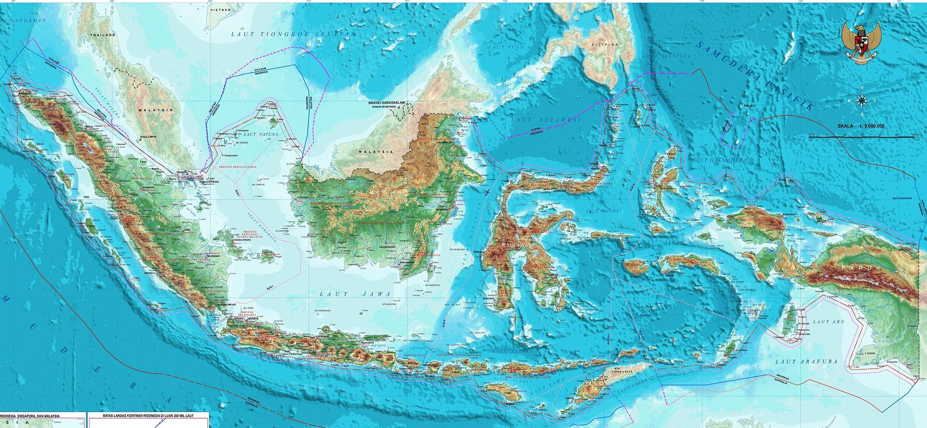
Peta Negara Kesatuan Republik Indonesia
(BIG 2015)
3

Slide 4




1.913.578,68 km²
Luas daratan Indonesia (BPS 2017)
17.504 pulau
Banyak pulau di Indonesia (BPS 2017)
56,81%
Total penduduk Indonesia ada di Pulau Jawa
(BPS 2015)
4

Slide 5
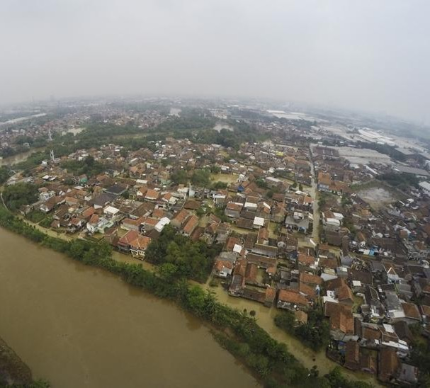
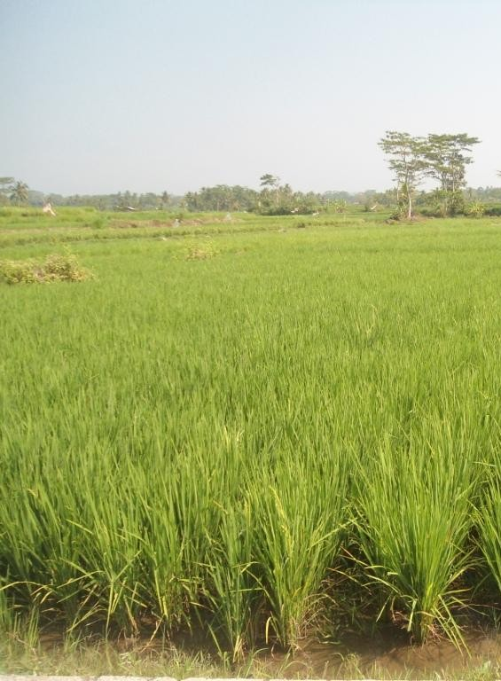
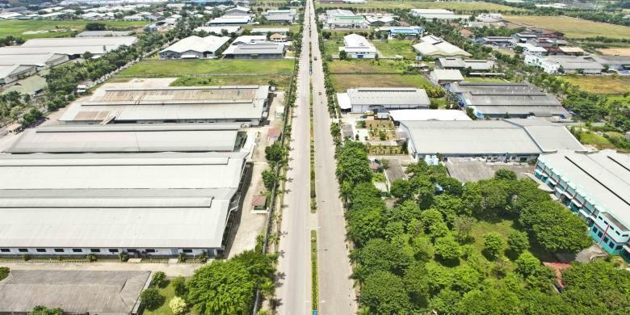
Dampak perkembangan penduduk (Fandeli et al. 2008)
Kebutuhan lahan meningkat
Pembukaan lahan
Peralihan fungsi lahan
Lahan kritis
5

Slide 6
Lahan kritis?
Kondisi lahan tidak berfungsi baik
sesuai dengan peruntukannya
(KLHK 2001)
6

Slide 7
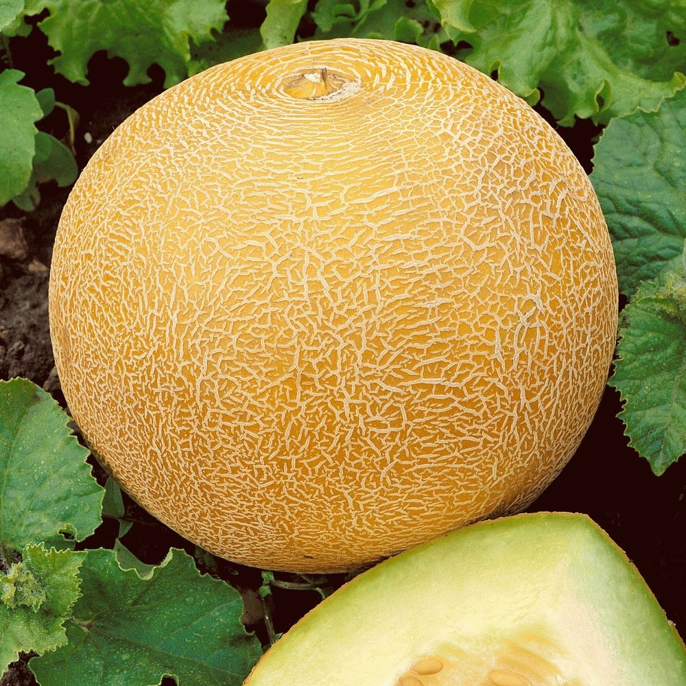
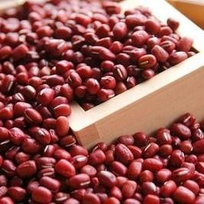
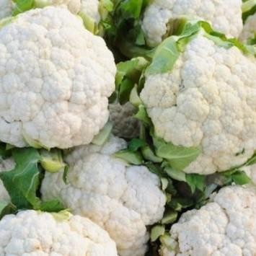


Hortikultura?
budidaya, pengolahan, penjualan, dan layanan lainnya
(Shry dan Reily 2017)
7

Slide 8
Produk Hortikultura
Konsumen semakin menghindari bahan pangan berkolesterol tinggi
Dampak dari General Agreement on Tariff
and Trade
(Irawan 2012)
8

Slide 9
“Semakin tidak kritis lahan (semakin meningkat kualitas lahan) cenderung diikuti dengan meningkatnya produktivitas lahan”
(Sitorus et al. 2010)
‘’

Slide 10
Kami akan ...
mengidentifikasi
lahan-lahan kritis di Jawa Tengah untuk sentra alternatif pembudidayaan tanaman hortikultura
menggunakan
metode partitional clustering berbasis medoid (partitioning around medoids)
menghasilkan
peta tingkat kekritisan lahan dari daerah-daerah dengan produktivitas lahan tinggi

Slide 11
‘’
Bermanfaat sebagai acuan untuk memanfaatka
n lahan kritis di Jawa Tengah

Slide 12
Batasan
Data Batas Kota dan Kabupaten
Pulau Jawa, oleh Bakosurtanal dan BIG
Data Spasial Lahan Kritis
Pulau Jawa tahun 2015, oleh Satu Data Indonesia - KLHK
Data Produktivitas
hortikultura sayuran dan buah-buahan semusim tahun, oleh BPS Jateng

Slide 13
Metode dan Tahapan Penelitian
Lingkungan Pengembangan
Dataset Desain Implementasi Eksplorasi Data Standardisasi Fitur
PAM
Uji Hopkins Metode Elbow Clustering Penggabungan Data

Slide 14
Lingkungan Pengembangan
▣ Perangkat Keras:
Prosesor: Intel Core I7-7700HQ 2.80 GHz
Memori: 8 GB
VGA: NVIDIA GeForce GTX 1050 Ti
▣ Perangkat Lunak
Sistem operasi Microsoft Windows 10 (64-Bit)
Bahasa Pemrograman R versi 3.5.1
RStudio 1.1.456 untuk mengolah data tabular
Quantum GIS 3.2.0 untuk mengolah data spasial
Microsoft Excel 2013 sebagai media tambahan untuk memperbaiki format dataset

Slide 15
Dataset
▣ Data Spasial
Situs Satu Data Indonesia dari KLHK → data spasial lahan kritis, tahun 2015.
Bakosurtanal dari BIG → data spasial batas kabupaten dan kota Pulau Jawa.
Format .kml dan .shp
▣ Data Produktivitas Lahan
Buku Statistik Pertanian Hortikultura Provinsi Jawa Tengah 2014 - 2016 → produktivitas hortikultura sayuran dan buah-buahan semusim, tahun 2015
910 data

Slide 16
Desain Implementasi
16

Slide 17
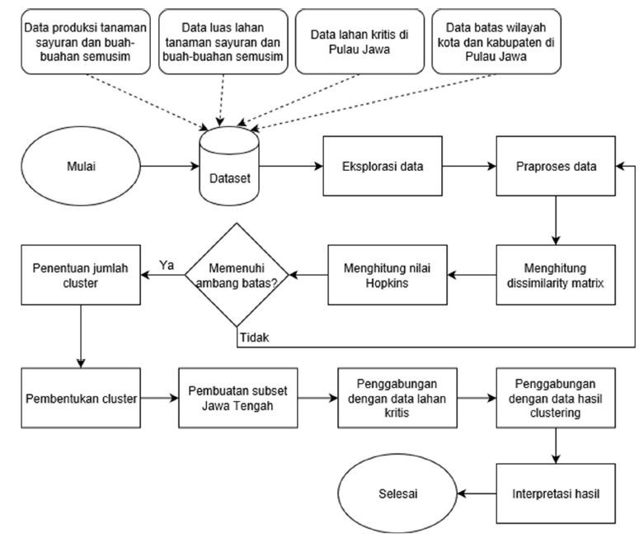
17

Slide 18
Eksplorasi Data
18

Slide 19
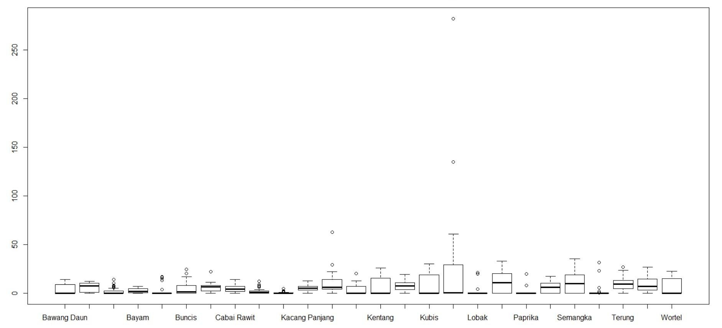
Boxplot variabel dataset sebelum scaling
26 Fitur, 35 Objek
19

Slide 20
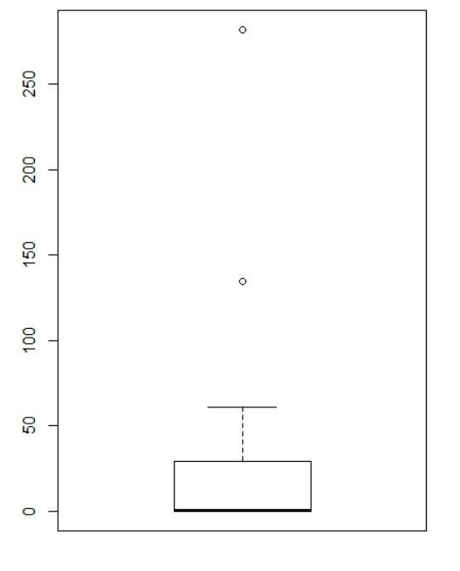
Boxplot variabel labu siam
Kab. Wonosobo sebagai pencilan di fitur labu siam dengan nilai sebesar
281.87 Ton/Ha
20

Slide 21
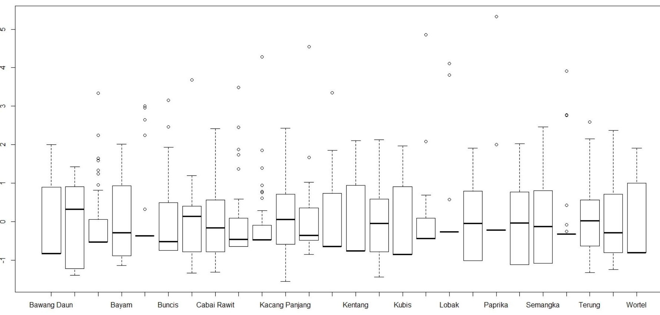
Boxplot variabel dataset sesudah scaling
Standardisasi Fi²t¹ ur

Slide 22
Partitioning Around Medoids
22

Slide 23
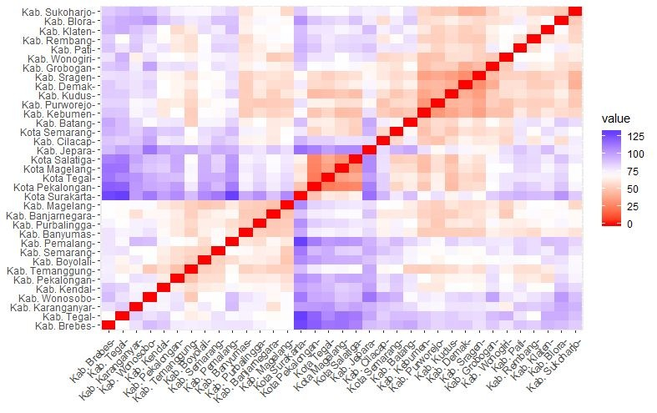
Dissimilarity Matrix
23

Slide 24
Nilai Uji Hopkins
0,5467449
24

Slide 25
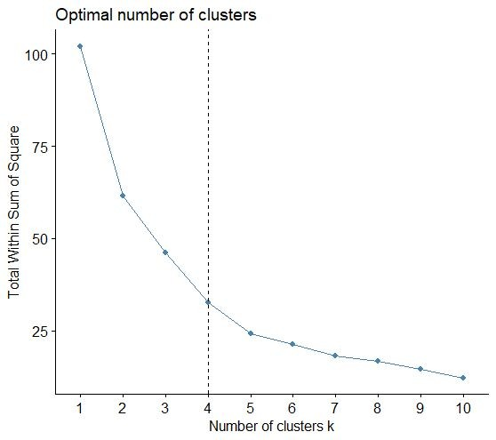
Penentuan jumlah Cluster dengan Elbow Method

Slide 26
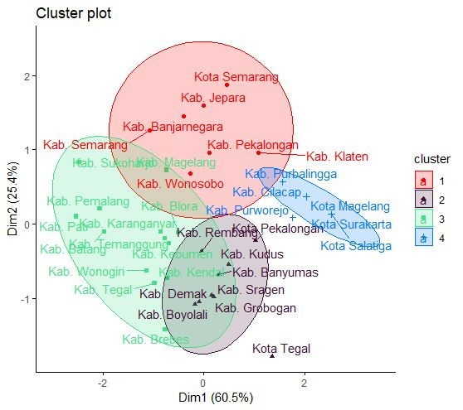
Hasil Proses Clustering

Slide 27
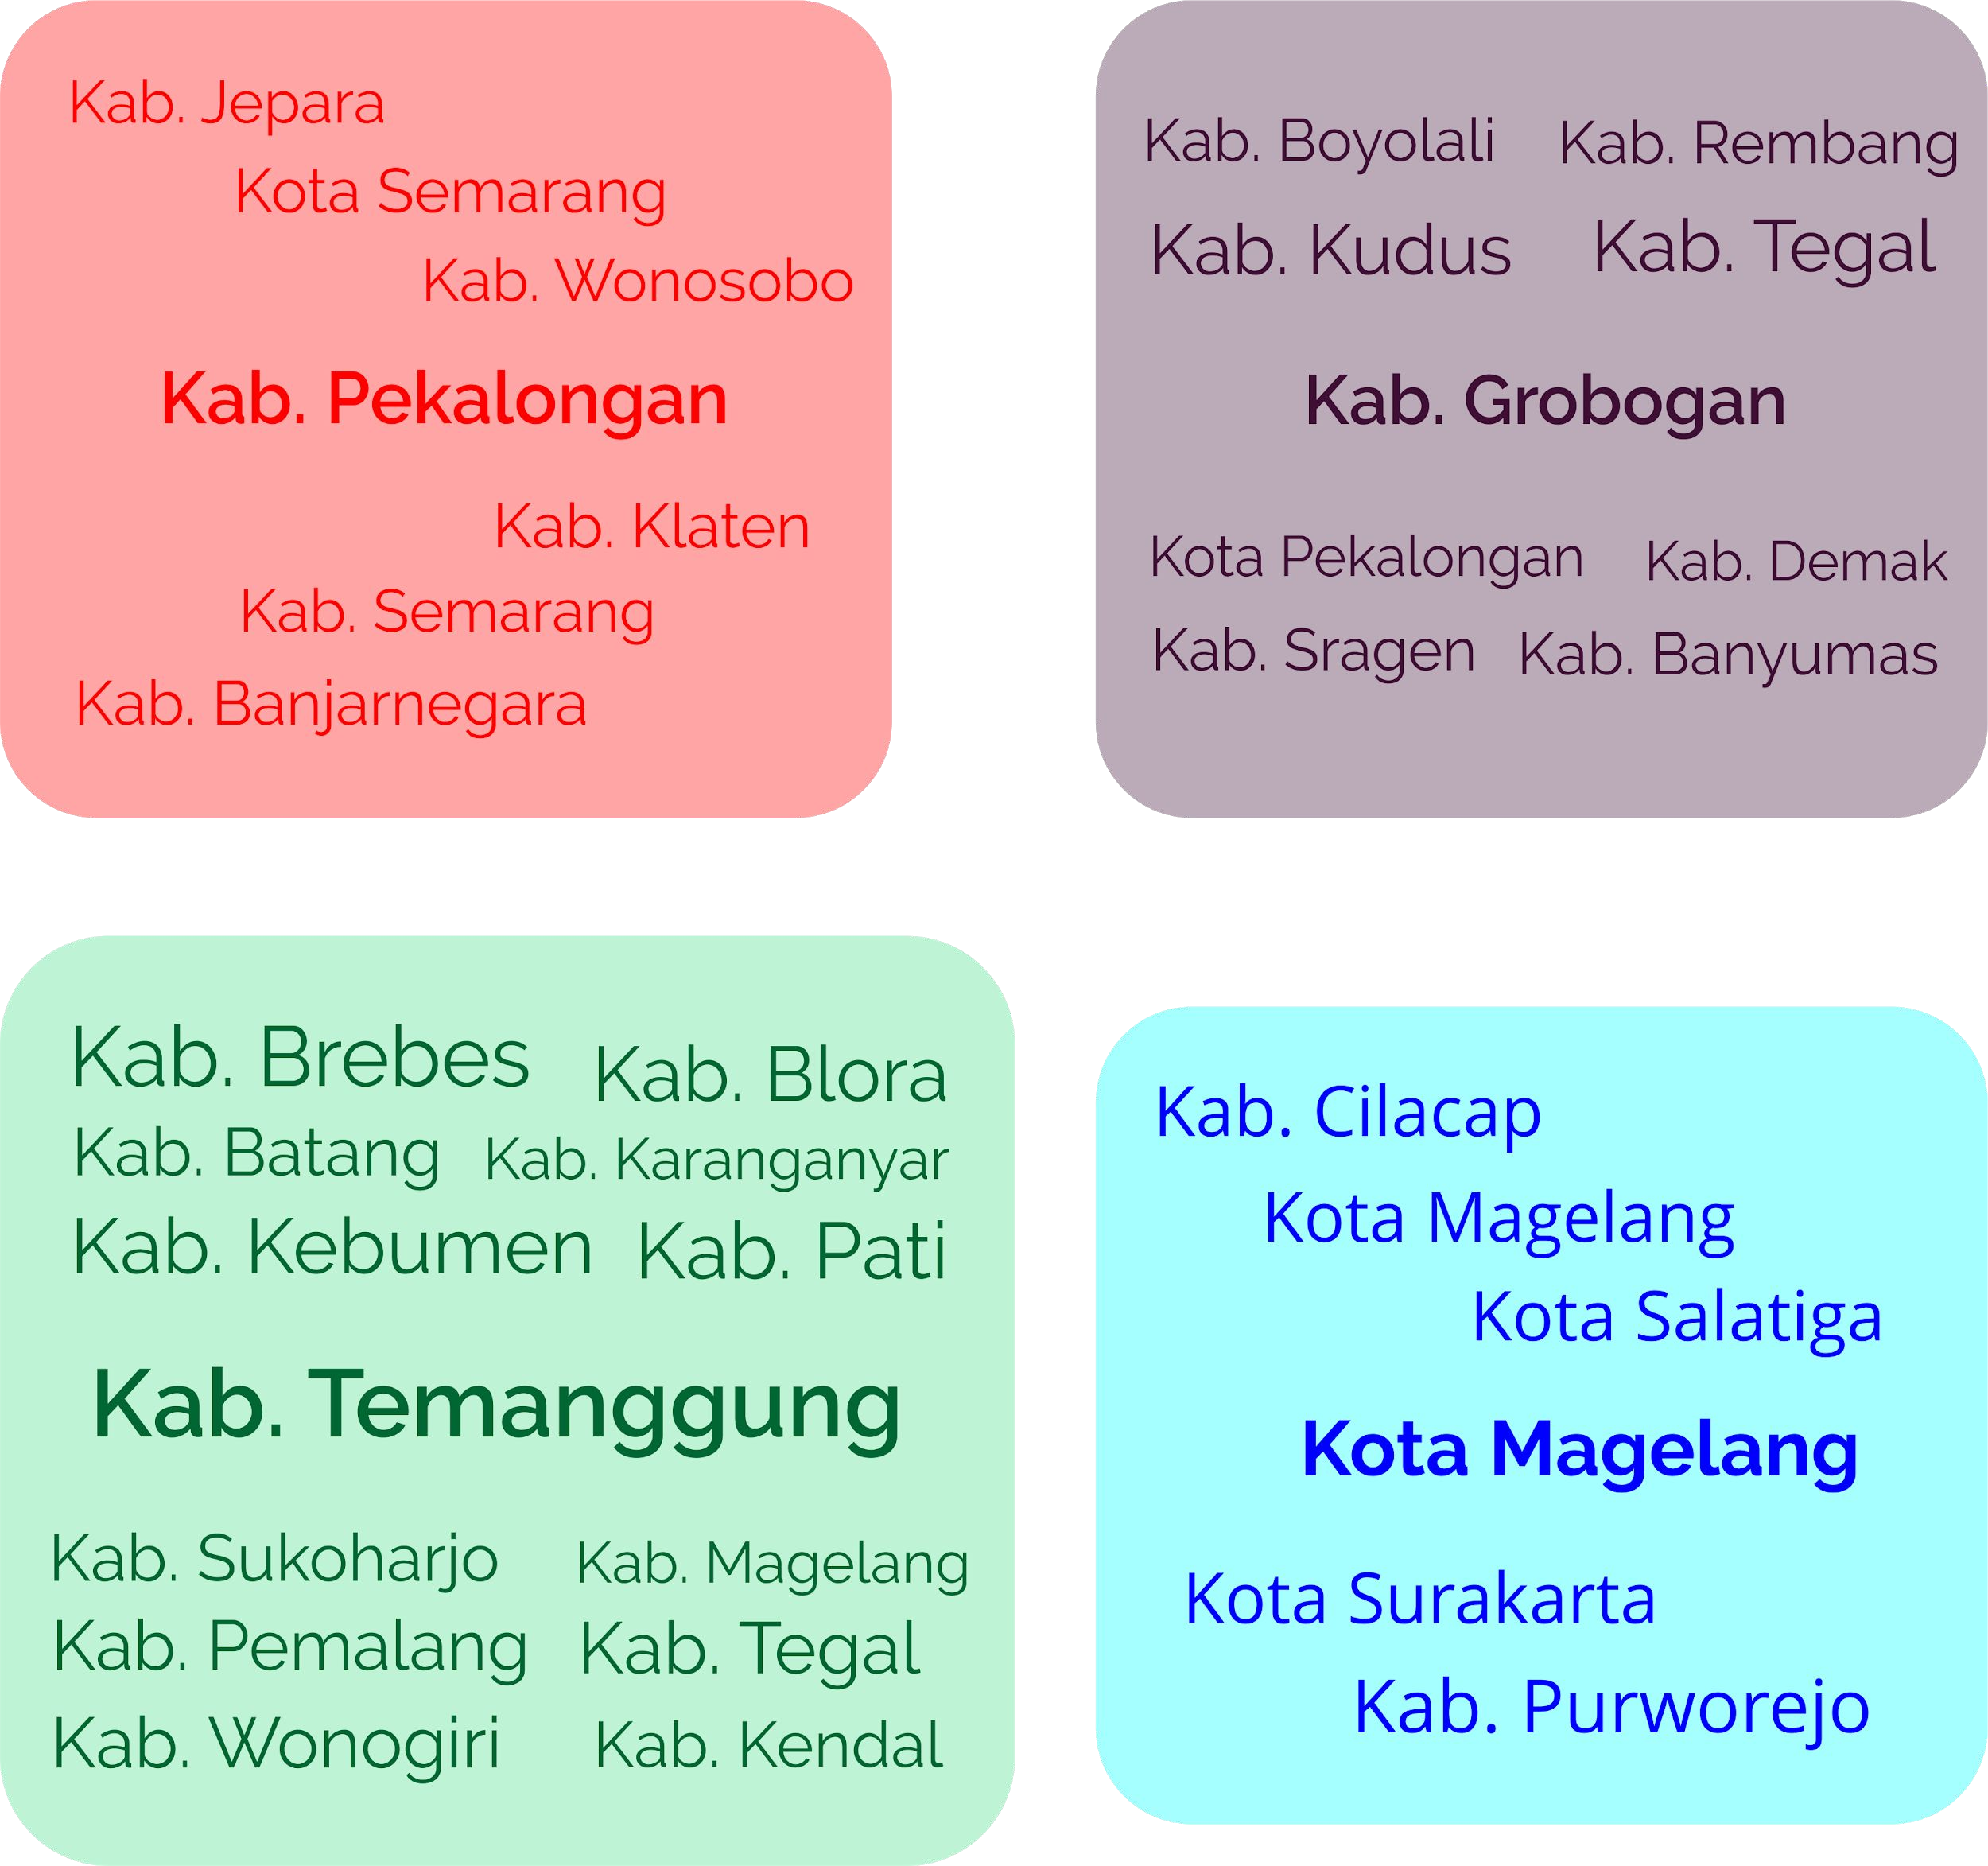
Visualisasi
Cluster

Slide 28
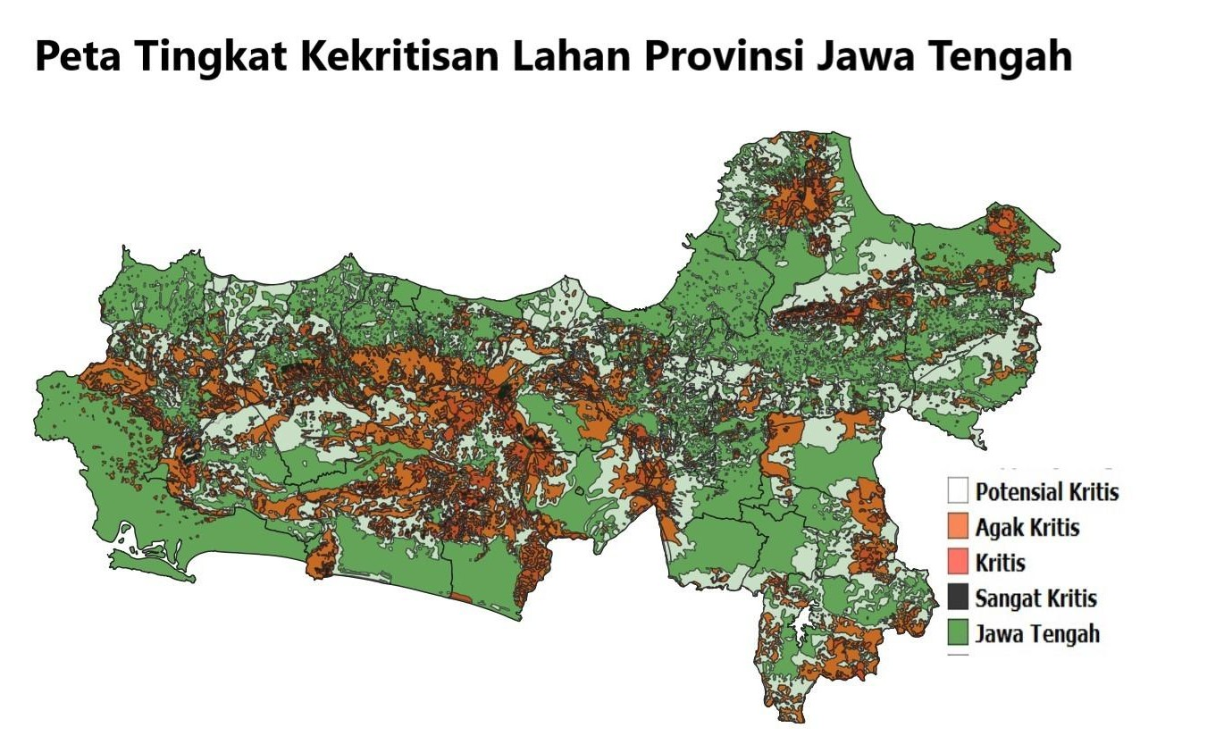
Data Spasial
28

Slide 29
Data Spasial + Hasil Clustering
QGIS kicks in!
6 Kabupaten
Prospek baik tentunya! Yuk kita lihat apa saja
29

Slide 30
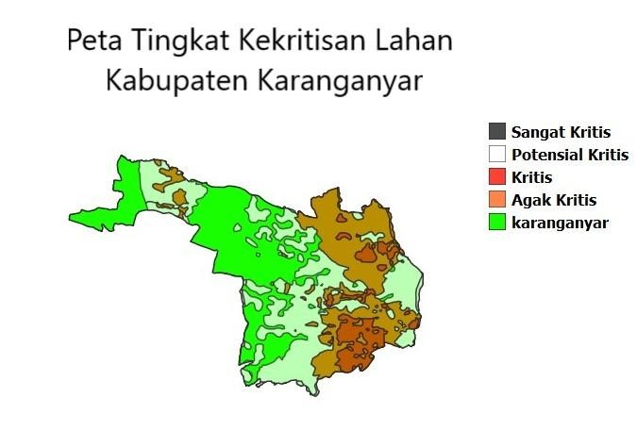

Slide 31
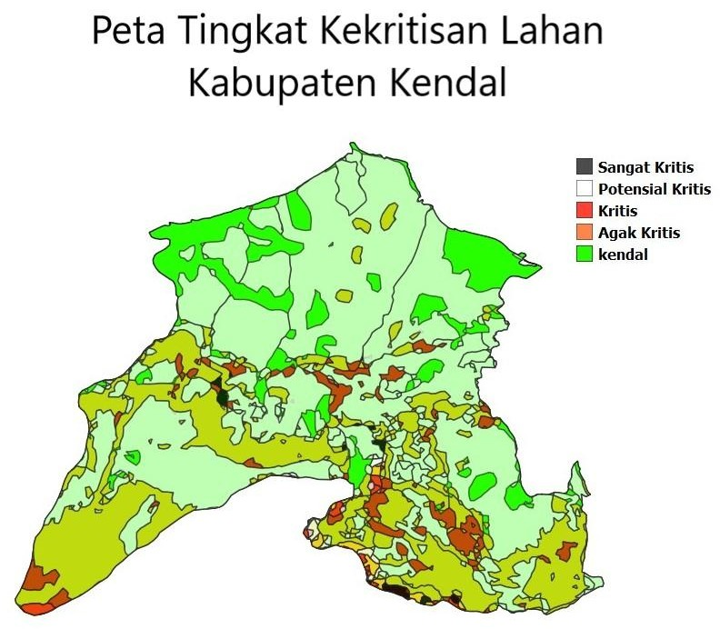
31

Slide 32
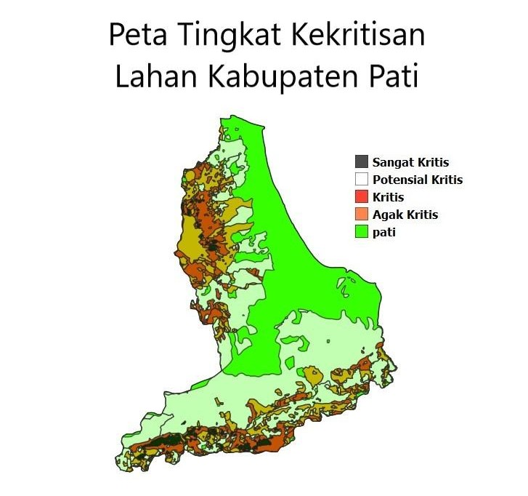
32

Slide 33
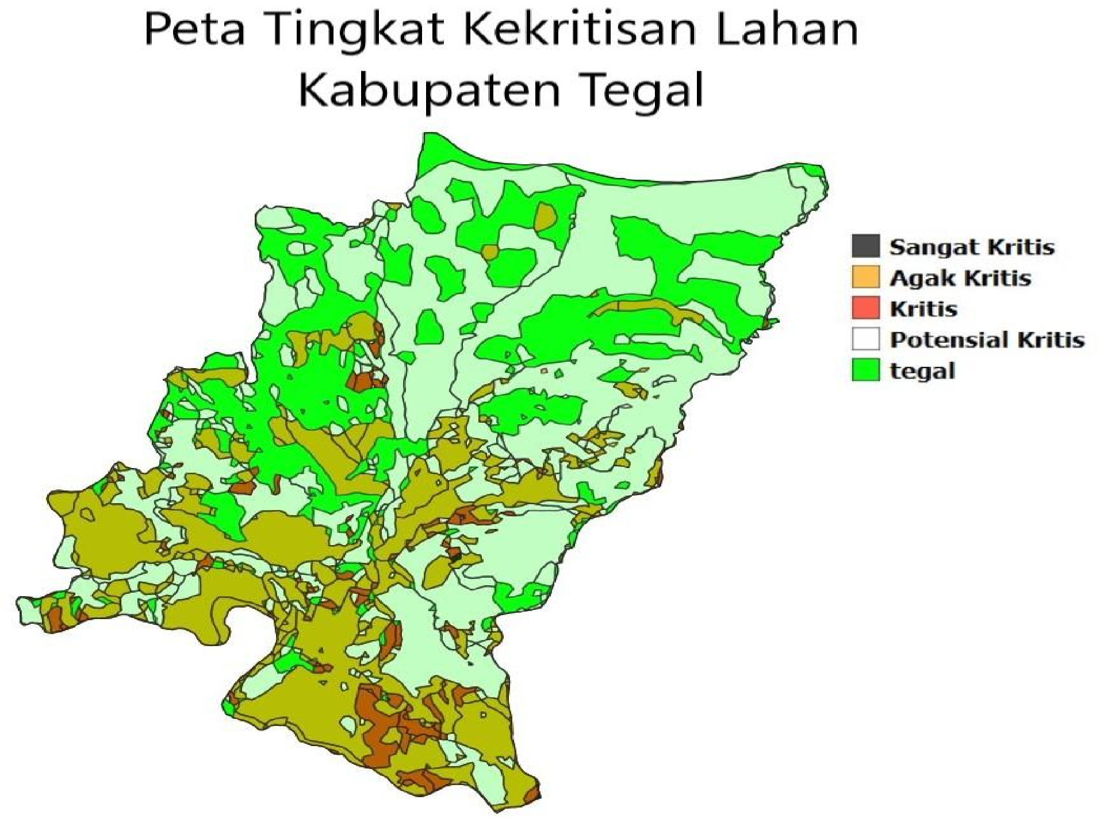
33

Slide 34
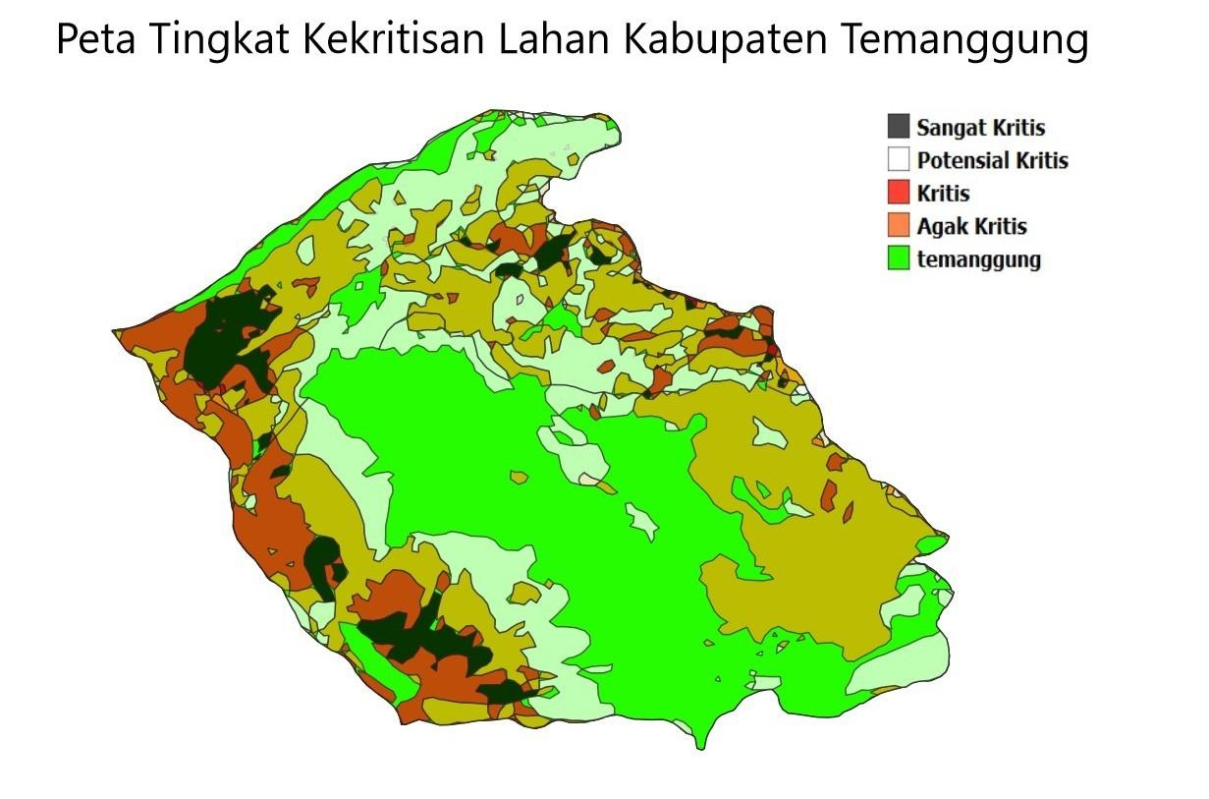
34

Slide 35
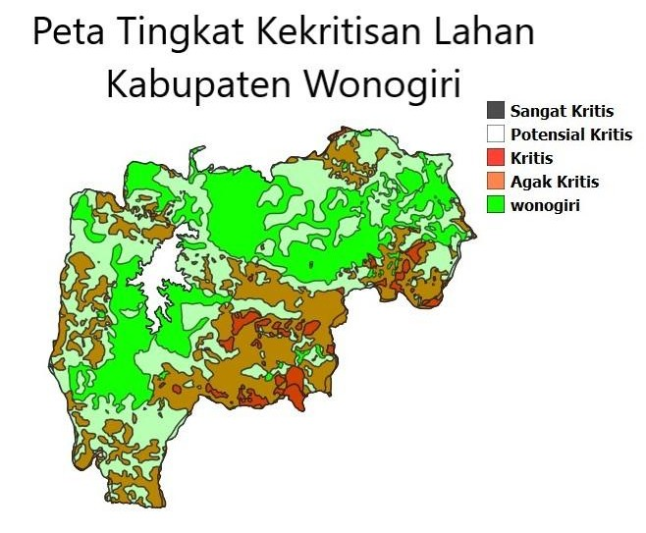
35

Slide 36
Penutup
Simpulan
Saran

Slide 37
Simpulan
Statistik Hopkins Hasil Cluster
Alternatif Sentra tanaman produksi Hortikultura
▣ 6 Kabupaten
▣ Cluster Produktivitas tertinggi
▣ Optimal dengan 3 fitur
▣ H > 0.5
▣ 4 Cluster dengan Elbow
▣ Penentuan
label dengan perbandingan

Slide 38
Saran
▣ Pemerintah Jawa Tengah
▣ Validasi Data Lapangan
▣ Metode dalam reduksi fitur

Slide 39
Terima kasih!
Pawang Python Liar Team Institut Pertanian Bogor
39

